Slide 1
PRESENTASI PTI
Pengantar Teknologi Informasi Dosen : Annisa Nur Fatimah, M.Pd

Slide 2
MULTIMEDIA
Disusun Oleh :
Muhamad Fikri Nur R.
Muhamad Syahrul S.

Slide 3
Materi Pembahasan :
Definisi Multimedia
Elemen Multimedia
Contoh Aplikasi Multimedia
Manfaat Multimedia Dalam Beberapa Bidang

Slide 4
A. Definisi Multimedia
Multimedia diambil dari kata multi dan media. Multi berarti banyak dan media berarti media atau perantara. Bagi pengguna komputer multimedia dapat diartikan sebagai informasi komputer yang dapat disajikan melalui audio atau video, teks, grafik dan animasi.

Slide 5
B. Elemen Multimedia
Multimedia tersusun oleh 5 elemen dasar yaitu :
Teks
Teks merupakan elemen multimedia yang menjadi dasar untuk menyampaikan informasi, karena teks adalah jenis data yang paling sederhana dan membutuhkan tempat penyimpanan yang paling kecil. Teks dapat berupa huruf maupun kata.

Slide 6
Grafik (Gambar)
Grafik merupakan elemen paling penting, karena grafik dapat memberikan penekanan secara visual terhadap sesuatu presentasi. Membantu menyampaikan informasi dengan lebih berkesan. Dan menjadikan presentasi atau penyampaian informasi dengan lebih menarik dan tidak membosankan.

Slide 7
Audio
Membantu menyampaikan informasi dengan lebih efektif (misalnya: penggunaan suara latar atau kesan audio khusus). Dan juga dapat membantu meningkatkan daya tarik terhadap sesuatu tayangan atau video.

Slide 8
Video
Video merupakan multimedia yang menampilkan tampilan gambar bergerak yang telah direkam sebelumnya. Dengan video dapat menerangkan hal-hal yang sulit digambarkan lewat kata-kata atau gambar diam tetapi dapat menggambarkan emosi dan psikologi manusia secara lebih jelas.

Slide 9
Animasi.
Animasi adalah elemen multimedia yang menampilkan simulasi gerakan yang dihasilkan dengan menayangkan rentetan frame ke layer. Dan Frame sendiri adalah satu gambar tunggal pada rentetan gambar yang membentuk animasi.

Slide 10
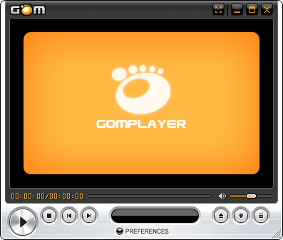
C. Contoh Program Multimedia
Gom Player.
Merupakan Media Player yang cukup familiar karena mempunyai codec yang cukup lengkap tetapi juga mempunyai kekurangan yaitu termasuk program yang cukup berat jika di jalankan di komputer dengan spek kentang.

Slide 11
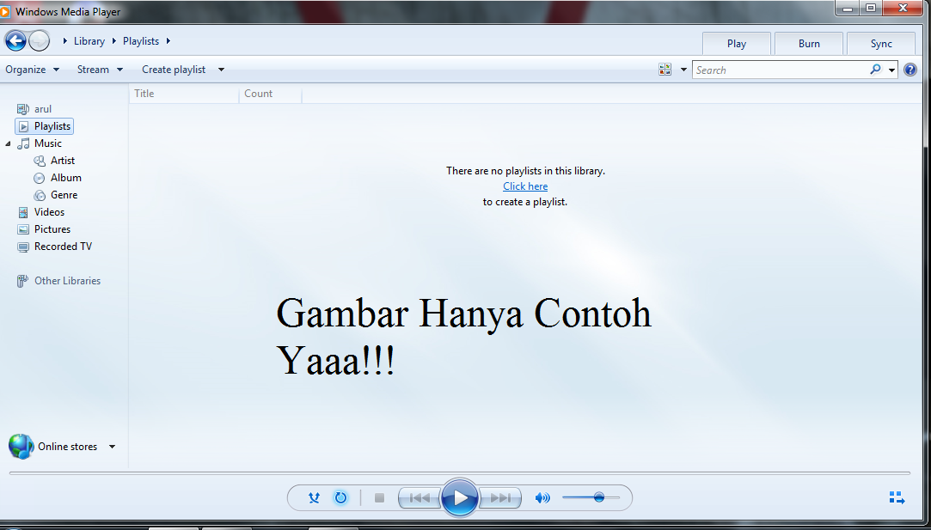
Windows Media Player.
Bersifat komersial dan diproduksi oleh Microsoft Corp. Perangkat lunak ini ikut dalam paket Microsoft Windows. Dan juga merupakan media player yang banyak diminati karena termasuk program yang ringan.

Slide 12
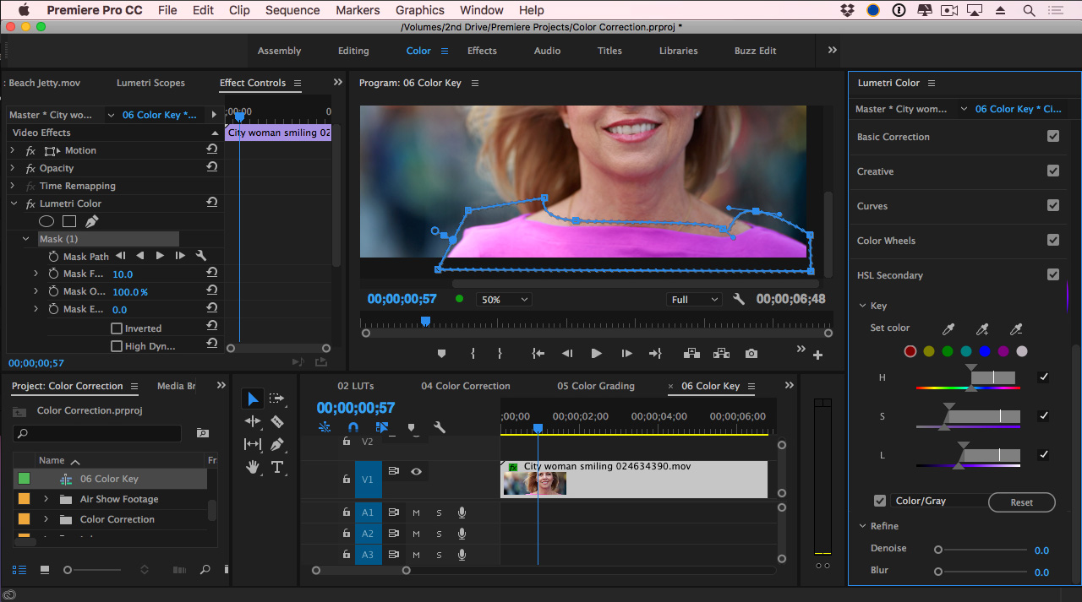
Adobe Premiere Pro
Software multimedia yang dapat melakukan editing video dan audio dengan format dan kualitas yang tinggi. Bersifat komersial dan diproduksi langsung oleh Adobe System. Adobe Premiere juga termasuk program yang berat jika di jalankan pada komputer dengan spesifikasi standar.

Slide 13
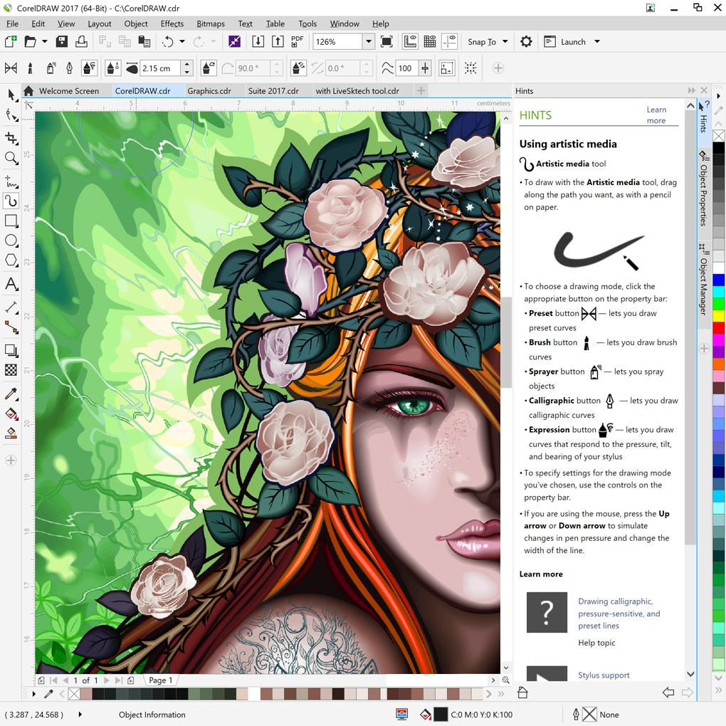
CorelDraw
CorelDraw diluncurkan oleh Corel Coorporation yang merupakan program dengan basis vektor. Salah satu ciri khas dari program berbasis vektor adalah objek yang dihasilkan dari program tersebut akan relatif sama meskipun mengalami perbesaran hingga beberapa kali. CorelDraw juga sangat unggul sebagai software yang dapat mengolah gambar yang akan dijadikan logo dan simbol.

Slide 14
D. Manfaat Multimedia
Dalam Bidang Pembelajaran
Teknologi multimedia mempunyai banyak menfaat di dalam bidang belajar-mengajar diantaranya multimedia dapat membuat proses belajar mengajar menjadi lebih menyenangkan dan dengan multimedia penyampaian materi pembelajaran lebih berkesan sehingga membuat siswa mudah dalam mengingat materi pembelajaran

Slide 15
Dalam Bidang Kesehatan
Mempermudah dokter dan perawat dalam memonitor kesehatan pasien, memonitor detak jantung pasien lewat monitor komputer, aliran darah, dan organ organ pasien. Teknologi yang dipakai untuk itu merupakan perpaduan tenologi informasi dengan multimedia.

Slide 16
Dalam Bidang Bisnis
Aplikasi multimedia yang terdapat dalam bisnis meliputi presentasi hingga komuikasi jaringan yang memudahkan terjadinya tatap muka tanpa harus berada dalam tempat yang sama. Dengan multimedia yang berjala di bidang ini, membantu bagi perusaahaan maupun client untuk menjalankan bisnisnya dengan baik.

Slide 17
Dalam Bidang Keagamaan
Aplikasi multimedia yang diterapkan dalam bidang keagamaan salah satunya yaitu Qur’an digital dengan gambar dan suara dan simulasi sholat dan wudhu dalam bentuk digital, dengan teknologi tersebut maka mempermudahkan para muslim untuk mempelajari dan mendalami agama

Slide 18
Ada yang ingin ditanyakan ?
1.
2.
3.
Dst

Slide 19
SEKIAN
DAN
TERIMAKASIH ☺

